Slide 1

Haciendo videojuegos con Pilas
Hugo Ruscitti
Juan B. Cabral
pyday – Rafalea 2012

Slide 2
¿Por qué videojuegos?

Slide 3
Charlemos un poco de...
Aprendizaje y programación básica
¿Cómo hacemos un juego?

Slide 4
Sobre “pilas”

Slide 5

Pilas es una herramienta para realizar videojuegos, de manera simple y didáctica, orientada a principiantes y programadores casuales.

Slide 6
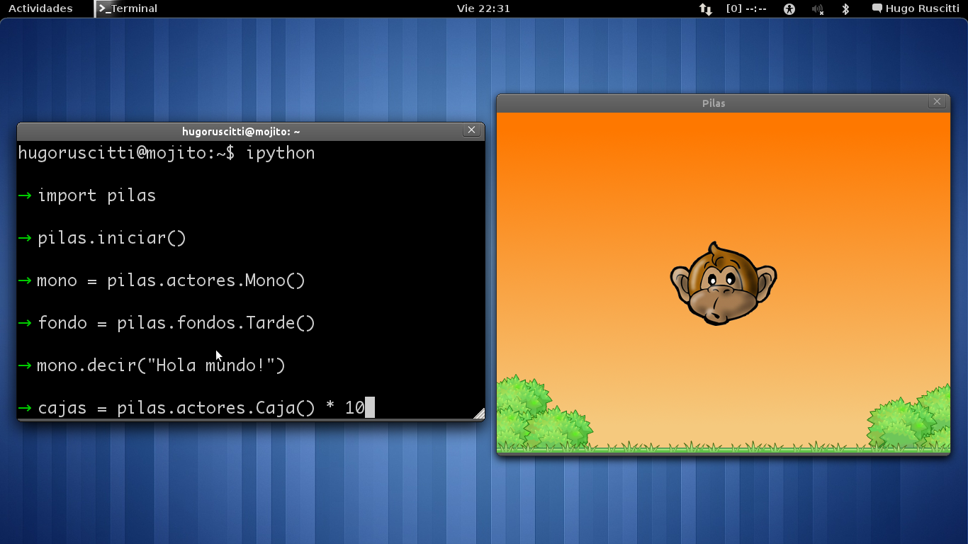
Interactivamente...

Slide 7
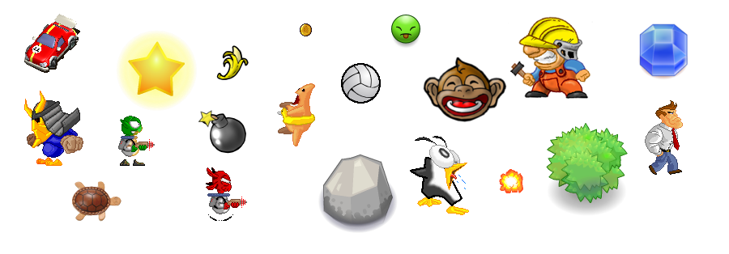
Actores
Atributos: x , y, z, escala, rotacion...
Comportamientos: decir, saltar etc...

Slide 8
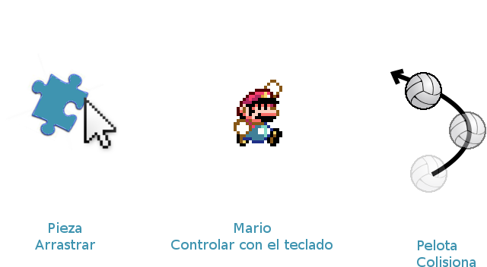
Habilidades
Se utilizan para agregar comportamiento:

Slide 9
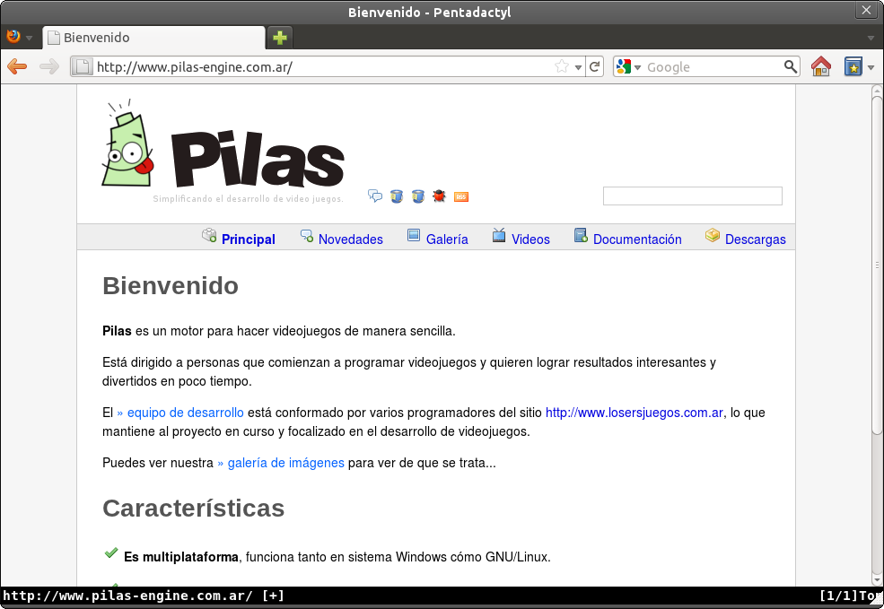
¿Cómo empezar?
www.pilas-engine.com.ar

Slide 10
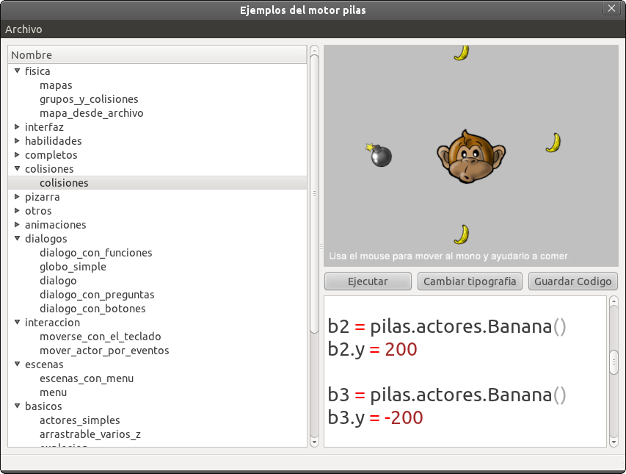
¿Cómo empezar?
Usar el comando “pilas -e”:

Slide 11
A futuro...
Llevar pilas a las escuelas.
Ayudar a difundir.
Ideas y mas juegos.
Mas tutoriales y screencast.
Ideas?

Slide 12
¡Muchas gracias!
¿Preguntas?
www.pilas-engine.com.ar
@hugoruscitti
hugo@gcoop.coop

